Slide 1
«Rail Baltica» projekta integrācija lidostas «Rīga» nākotnes redzējumā

Slide 2
LIDOSTA – vairāk nekā transporta mezgls

Slide 3
LIDOSTU NOZĪME MŪSDIENĀS
Katalītiskā ietekme
Inducētā ietekme
Netiešā ietekme
Tiešā ietekme
«Tāpat kā ostas un dzelzceļa stacijas iepriekš, lidostas mūsdienās ir kļuvušas par ekonomiskās attīstības centriem, kuru ietekme sniedzas tālu aiz lidostu robežām»

Slide 4
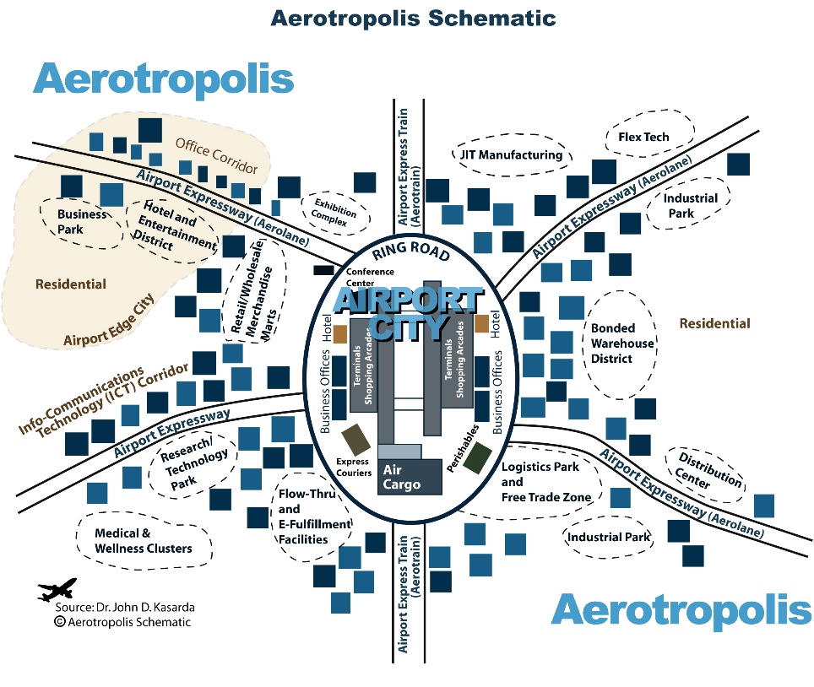
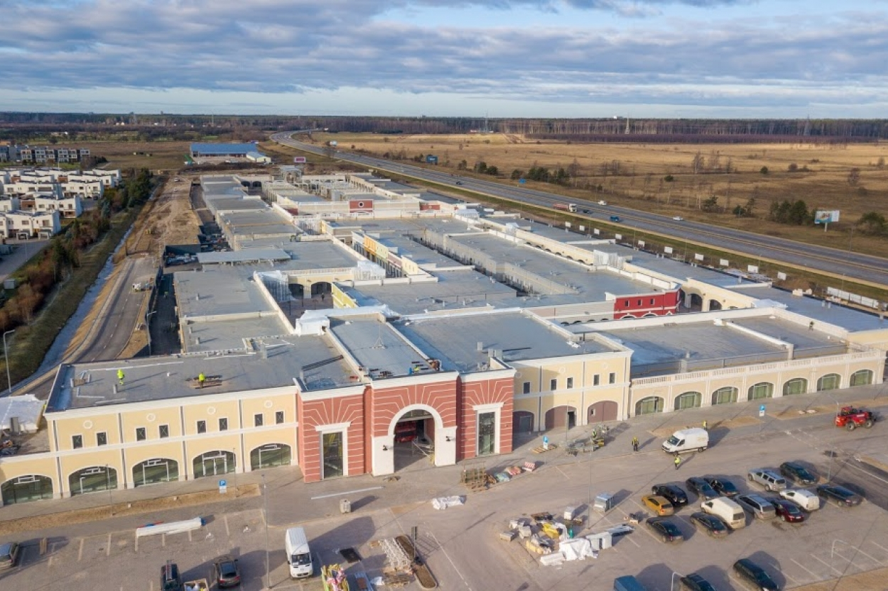
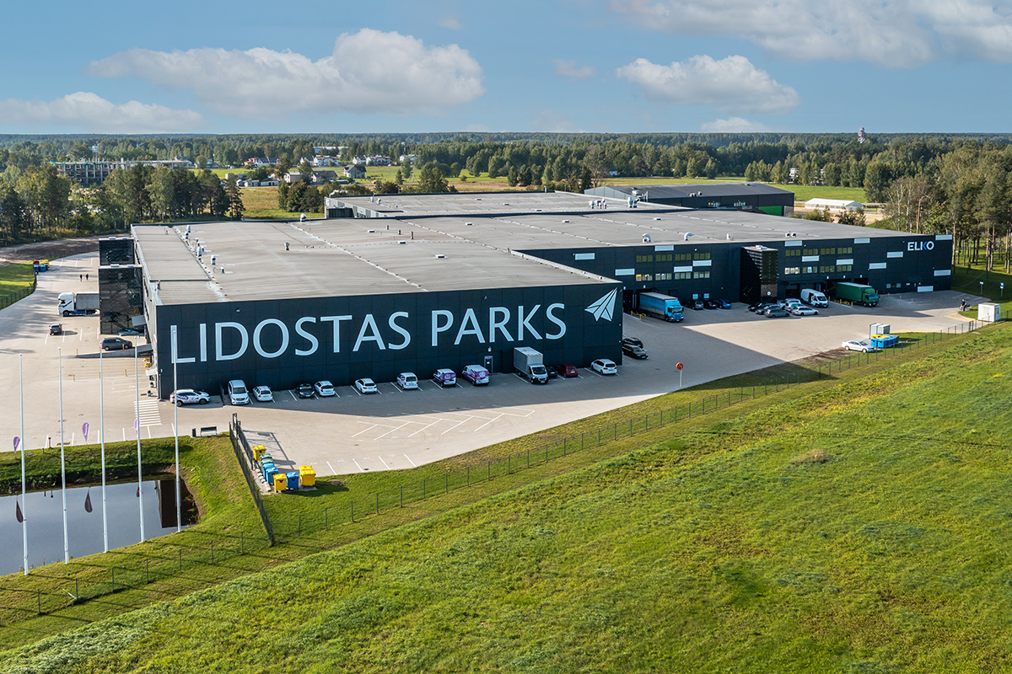
Lidostas pārtop par pilsētām
20.gs. lidostas būvē pilsētu tuvumā, bet ņemot vērā globālā savienojamības nozīmi mūsdienās, 21.gs. pilsētas attīstās ap lidostām
Veidojas saucamās «aerotropoles», kuru centrā ir «lidostu pilsētas», kas nodrošina ar lidostu pamatdarbību tieši un netieši saistītu pakalpojumu un infrastruktūras attīstību
Palielinās neaviācijas biznesa segmenta nozīme, veidojas pilsētām raksturīgi objekti un pakalpojumi (viesnīcas, atpūtas un izklaides vietas, ofisu ēkas, iepirkšanās centri, pasta filiāles, u.c.)
Gar uz lidostām vedošiem transporta ceļiem attīstās uzņēmējdarbības formas, kam atrašanās pie lidostām dod pievienoto vērtību
Lidostas attīsta intermodālos pasažieru un kravu savienojumus ar citiem transporta veidiem

Slide 5
VIDĒJA TERMIŅA STRATĒĢIJA 2021 - 2027
VĪZIJA
Nākotnes Ziemeļeiropas satiksmes centrs,
kas veicina Latvijas konkurētspēju reģionā.
MISIJA
Lidosta «Rīga» ir starptautisks satiksmes centrs,
kas veicina Latvijas tautsaimniecības izaugsmi, nodrošinot ērtu un drošu savienojamību pasažieriem un biznesam, radot darbavietas un iespējas uzņēmējdarbības attīstībai.
VIENS NO STRATĒĢISKAJIEM MĒRĶIEM
Radīt jaunas iespējas biznesa partneriem un ceļotājiem, attīstot Lidostas pilsētu un plašu pakalpojumu klāstu.

Slide 6
«RIX LIDOSTAS pilsētA» potenciāls
LIDOSTAS INFRASTRUKTŪRAS ATTĪSTĪBA:
termināļa attīstība, peroni, gaisa kuģu stāvvietas, manevrēšanas ceļi, helikoptera nosēšanās laukums, u.c.
UZŅĒMĒJDARBĪBAS ATTĪSTĪBA:
Biznesa parks, viesnīcas, ofisi, izklaide, jauni pakalpojumi, aviācijas kravas, gaisa kuģu tehniskā apkope, biznesa aviācija, u.c.
SAUSZEMES TRANSPORTA ATTĪSTĪBA:
RAIL BALTICA – ne tikai ērta, ātra un mūsdienīga sauszemes pasažieru transporta infrastruktūra un intermodālais savienojums ar aviācijas transportu, bet arī ātrs un ērts Lidostas savienojums ar Rīgas centru un nākotnē arī ar kaimiņvalstu galvaspilsētām un tālāk ar visu Rietumeiropas dzelzceļa sistēmu

Slide 7
Pamats attīstībai

Slide 8
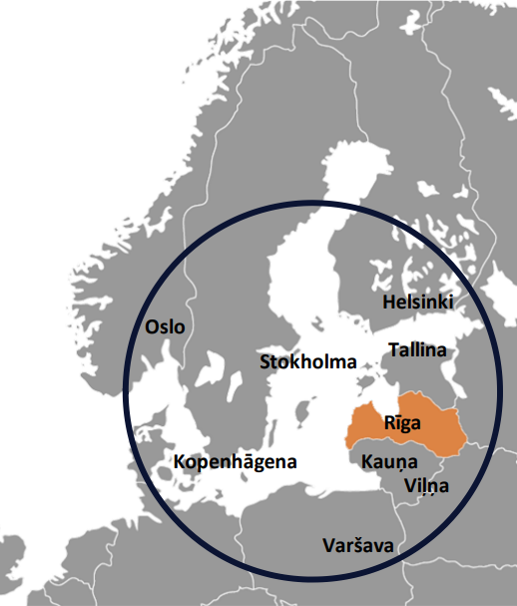
KONKURENCES PRIEKŠROCĪBAS
Nacionālā aviokompānija un tās darbības modelis
Transfēra pasažieru īpatsvars
Galamērķu tīkls
Infrastruktūra
Tarifi
Ģeogrāfiskā atrašanās vieta

Slide 9
PASAŽIERU SKAITA PROGNOZES

Slide 10
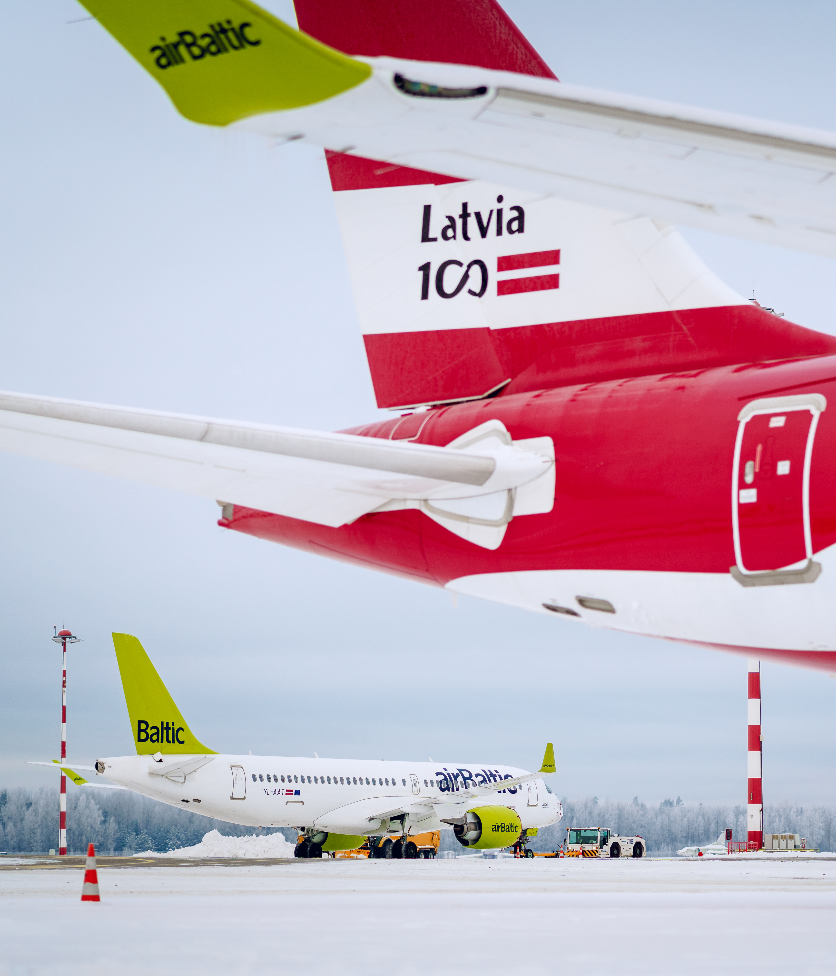
airBaltic ATTĪSTĪBA
Lielākais pasažieru pārvadātājs Baltijas valstīs
Uzņēmējdarbības stratēģija: lidosta “Rīga” kā tranzīta punkts savienojumiem starp Skandināvijas valstīm, NVS un Eiropu
Nodrošina lidostai «Rīga» lielāko tiešo un transfēra pasažieru īpatsvaru

Slide 11
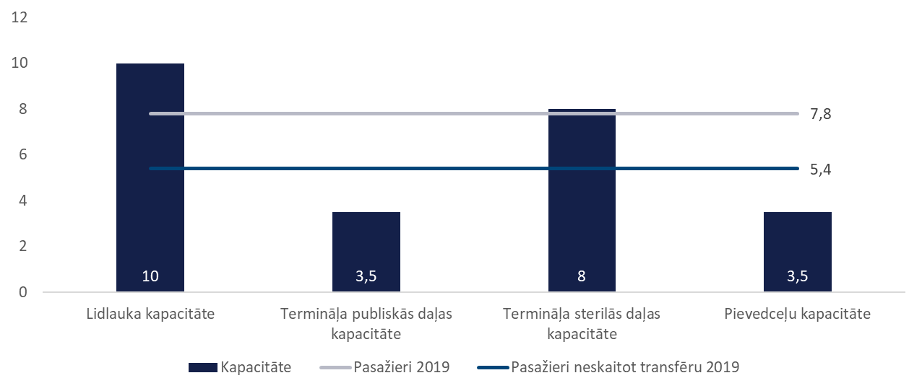
KAPACITĀTES NEPIECIEŠAMĪBA

Slide 12
Rix NO LIDOSTAS PĀRTOP PAR PILSĒTU

Slide 13
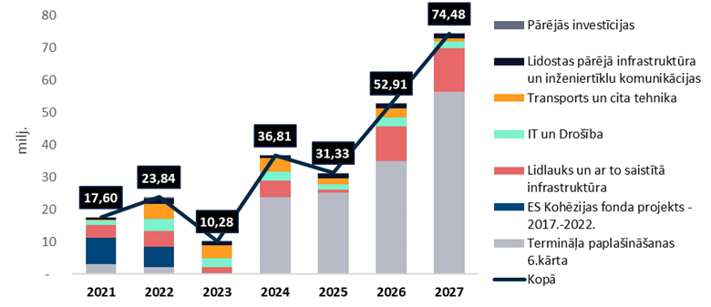
Vidēja termiņa investīcijAS LIDOSTAS INFRASTRUKTŪRĀ
INVESTĪCIJU PLĀNS 2021 – 2027
IEGULDĪJUMI 247.5 MILJ. EUR

Slide 14
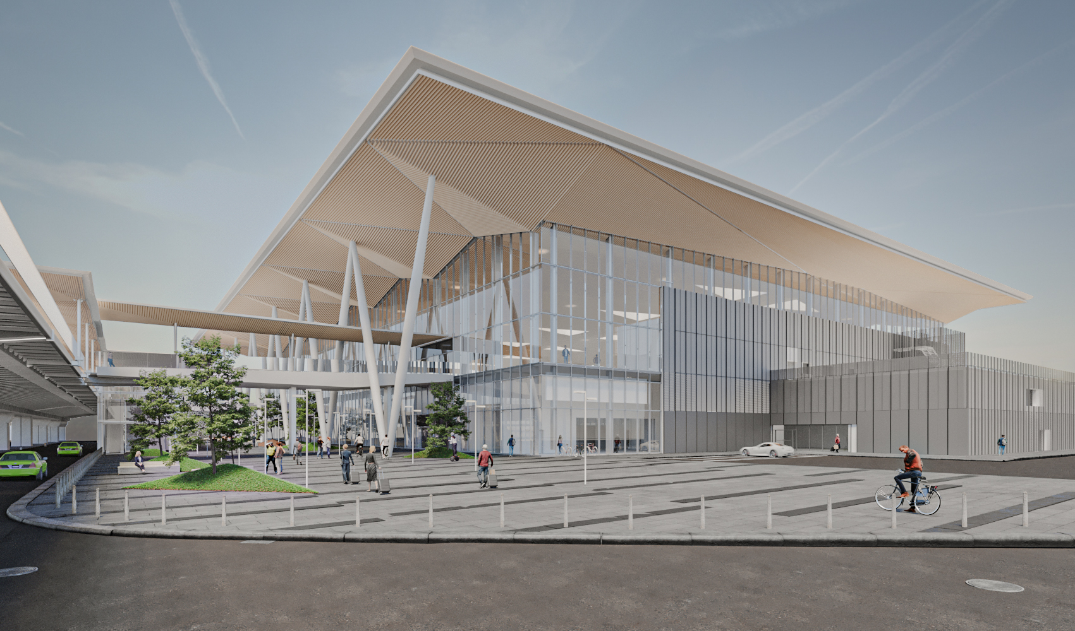
LIDOSTA IKVIENAM
Lidostas «Rīga» termināļa attīstības 6.kārta

Slide 15
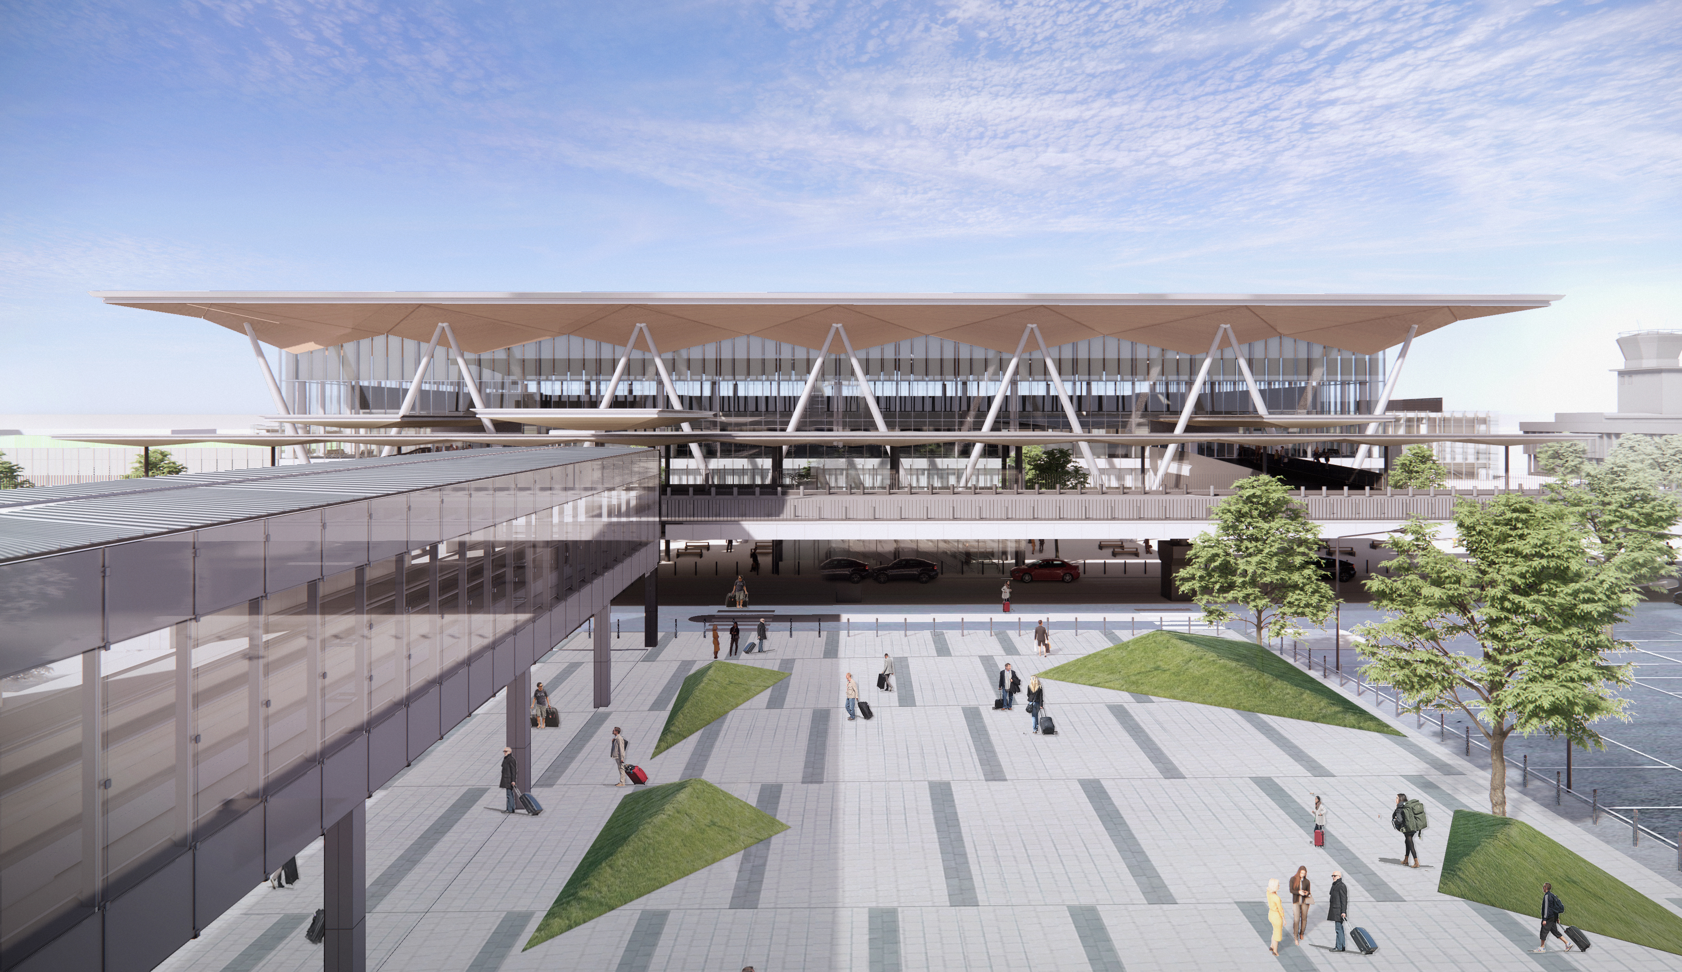
ATVĒRTI vārti uz mērķtiecīgas izaugsmes valsti​

Slide 16
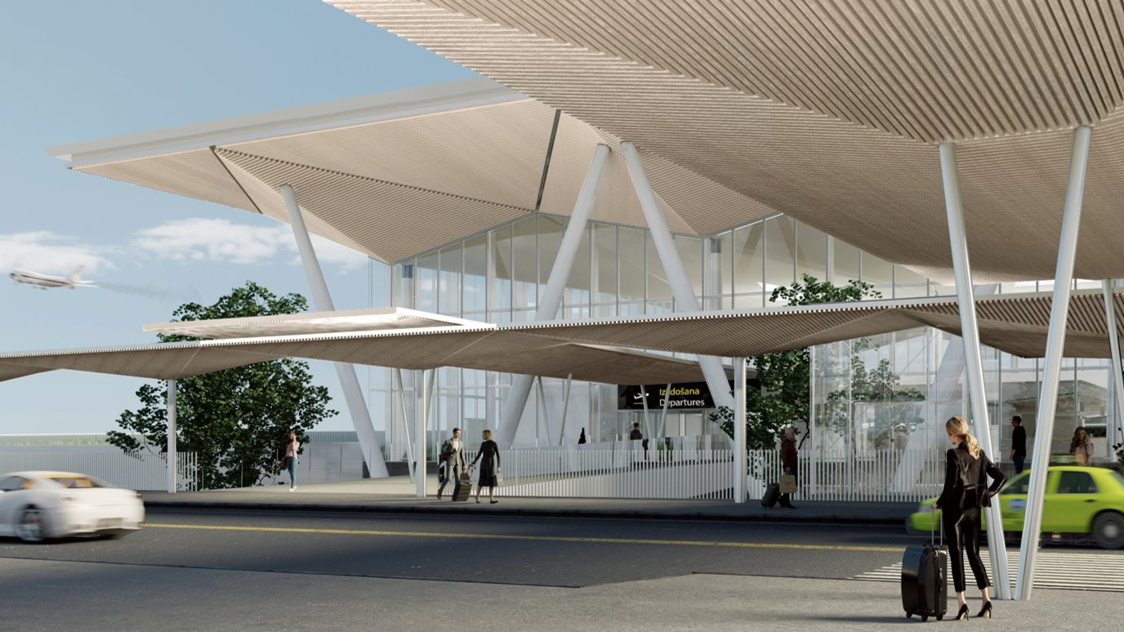
CIEŅA pret tradīcijām un vēsturisko arhitektūru​

Slide 17
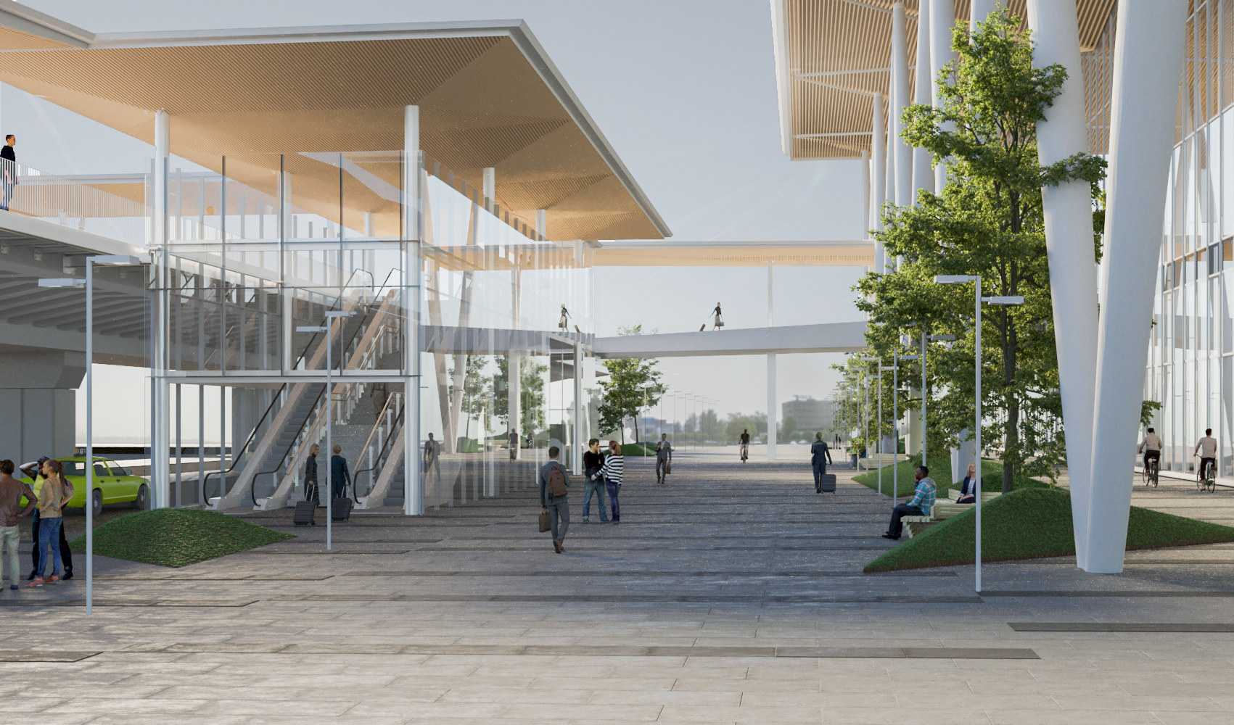
GAIŠUMS un dabiskā gaisma, lai izteiktu nacionālās mentalitātes askētismu

Slide 18
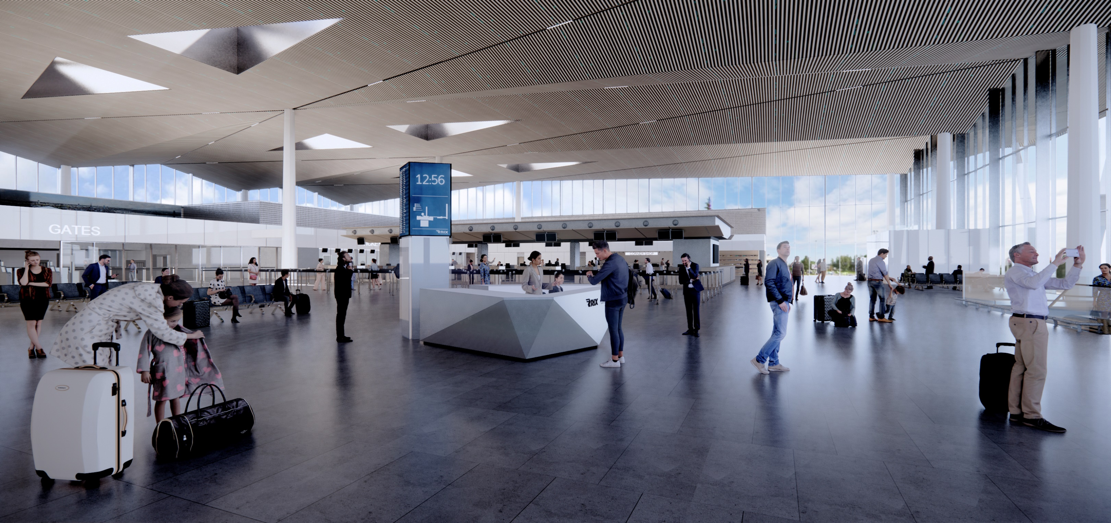
TĪRA un pārskatāma telpa, kurā viegli orientēties

Slide 19
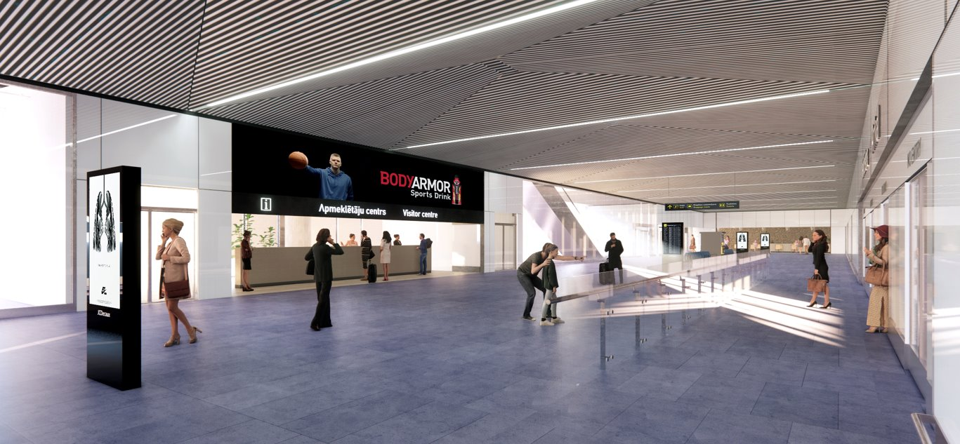
ELASTĪGS plānojums nākotnes izaugsmei​

Slide 20
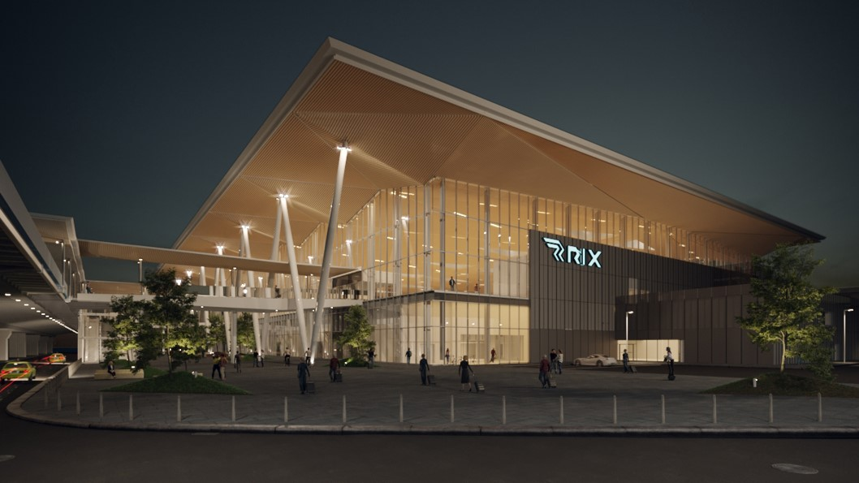
ILGTSPĒJĪGI risinājumi un vietējo materiālu izmantošana
GUDRĀS TEHNOLOĢIJAS pozitīvai pasažieru pieredzei​

Slide 21
2022 - 2023
2024 - 2027
TERMINĀĻA
PROJEKTA
IEVIEŠANA
2022 Apstiprināts tehniskais projekts
2022-2023
Pagaidu bagāžas
šķirošanas sistēma
Ceļi, viadukti
un autostāvvietas
Termināļa
Ēka un tehnoloģijas
Automātiskā bagāžas šķirošanas sistēma
2022 - 2027
123
Notes:
VERSIJA I

Slide 22
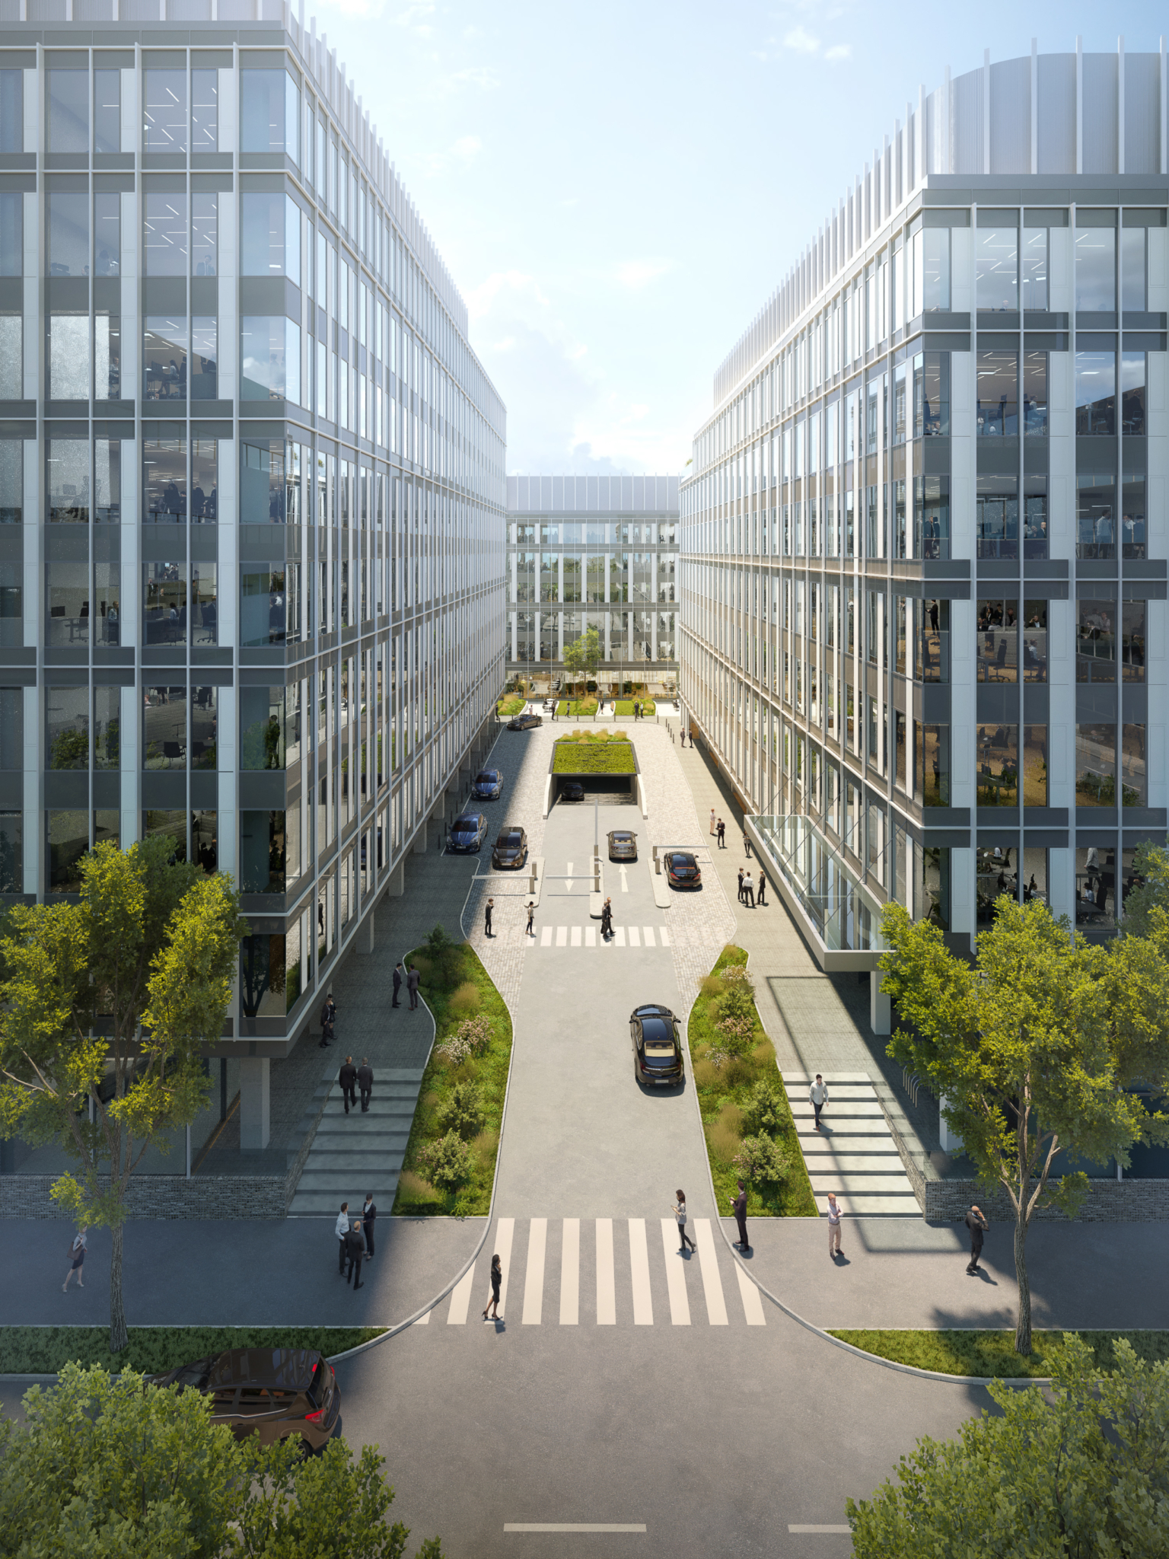
RIX BIZNESA PARKS
Kopējā pieejamā attīstībai paredzētā zeme ~ 24 ha.
Kopējais investīciju apjoms – 300 miljoni eiro
Pirmais nekustamā īpašuma investoru konkurss, potenciālo investoru atlase un sarunas – 2022. gadā.
Plašas iespējas uzsākt ar aviāciju nesaistītu uzņēmumu – viesnīcu, biroju ēku, konferenču centru, industriālo objektu un loģistikas kompleksu veidošanu ar augstu pievienoto vērtību zemes attīstītājiem.

Slide 23
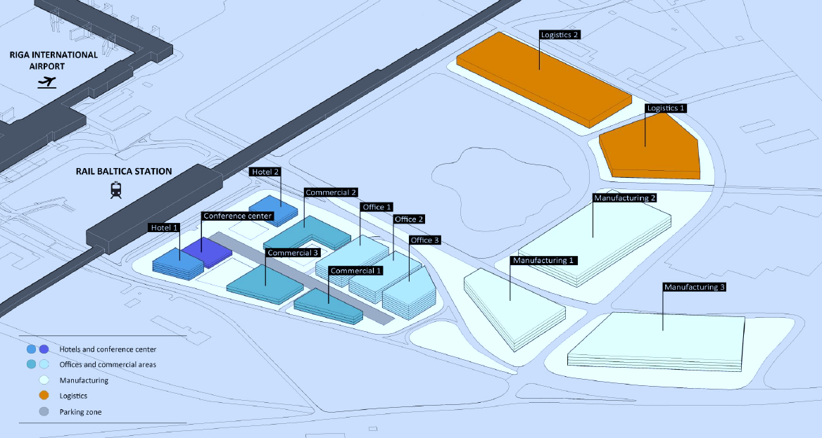
RIX BIZNESA PARKS

Slide 24
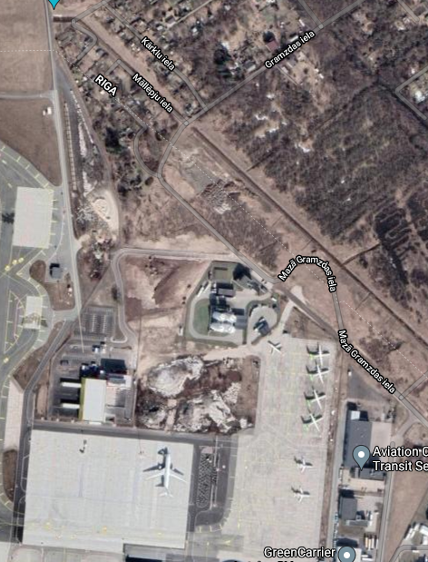
RIX KRAVU INFRASTRUKTŪRA
SPECIALIZĒTAIS KRAVU PERONS
Atvērts 2020. gadā
0,75 ha
1,68 ha
DHL SŪTĪJUMU ŠĶIROŠANAS TERMINĀLIS
Atvērts 2021. gadā
0,85 ha
BALTIC CARGO HUB
Noslēgts līgums ar airBaltic par jauna loģistikas termināļa izbūvi līdz 2024.gadam
IESPĒJAS INVESTORIEM
Iezīmētas teritorijas gaisa kravu un e-komercijas noliktavu vai loģistikas centru būvniecībai
New Cargo Apron №5

Slide 25
INTEGRĀCIJA AR RAIL BALTICA

Slide 26
INTEGRĀCIJA AR RAIL BALTICA

Slide 27
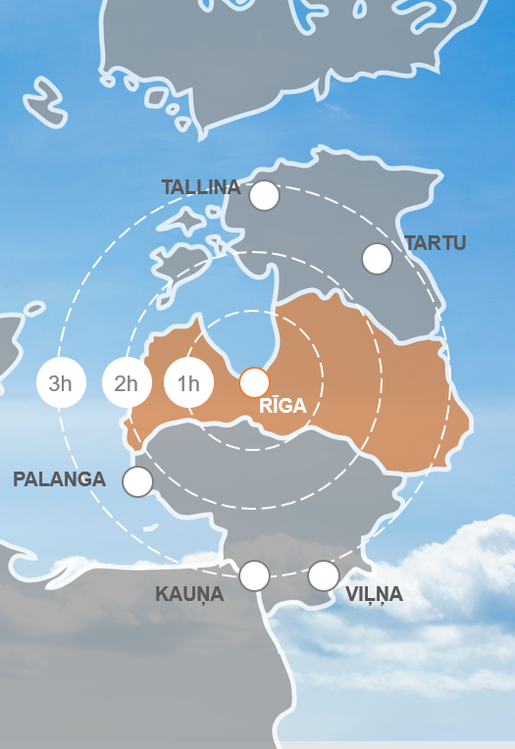
GALVENIE IEGUVUMI
Palielināsies potenciālo pasažieru aptveres areāls, Igaunijas uz Lietuvas iedzīvotājiem mazāks laiks ceļā uz lidostu «Rīga»
Gaisa un dzelzceļa transporta veidu integrācija
Ērts savienojums ar pilsētu, iespēja attīstīt īstermiņa tūrisma pakalpojumus
Būtiski palielinās lidostas Biznesa parka pievilcība. Viesnīcām un konferenču centram klienti no Igaunijas un Lietuvas
Iespēja attīstīt «Park & Ride»
Lidostas kapacitātes atbrīvošana ilgtspējīgākiem galamērķiem
Jauns potenciāls kravu attīstībai
Drošības aspekts – papildus piekļuves veids lidostai

Slide 28
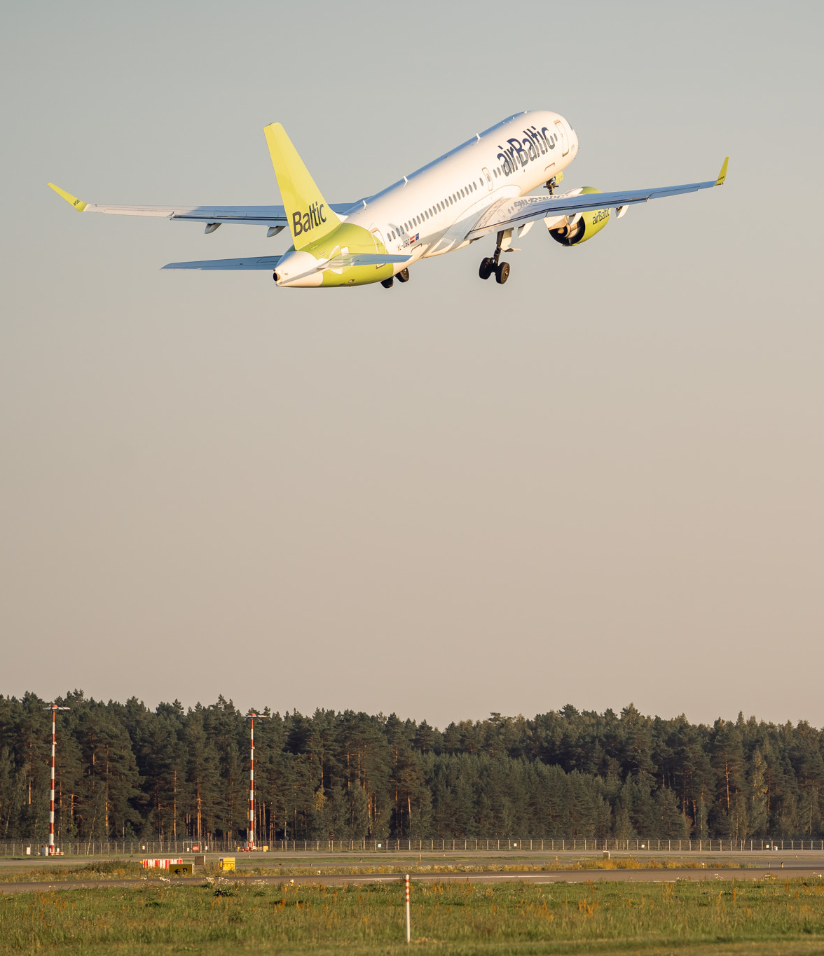
GALVENIE IZAICINĀJUMI
Ģeopolitiskā situācija. Svarīgu tirgu nepieejamība
Epidemioloģiskā situācija un ierobežojumi
Finansējuma piesaiste
airBaltic izaugsmes tempi
Projektu salāgošana, vadība, realizācija

Slide 29
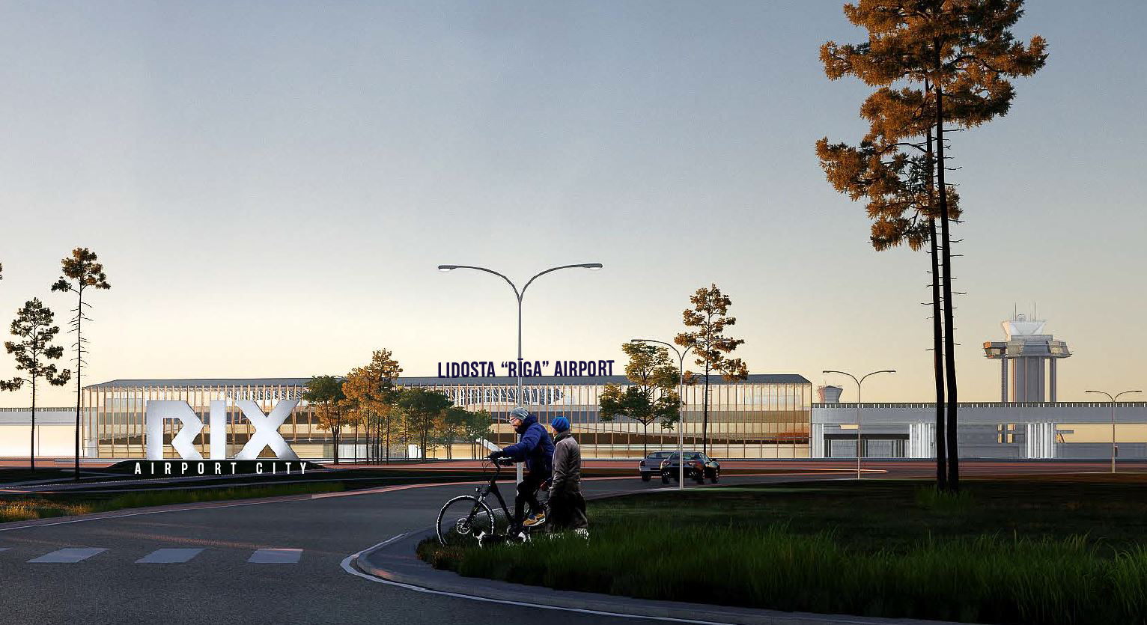
PALDIES PAR UZMANĪBU!

